Slide 1
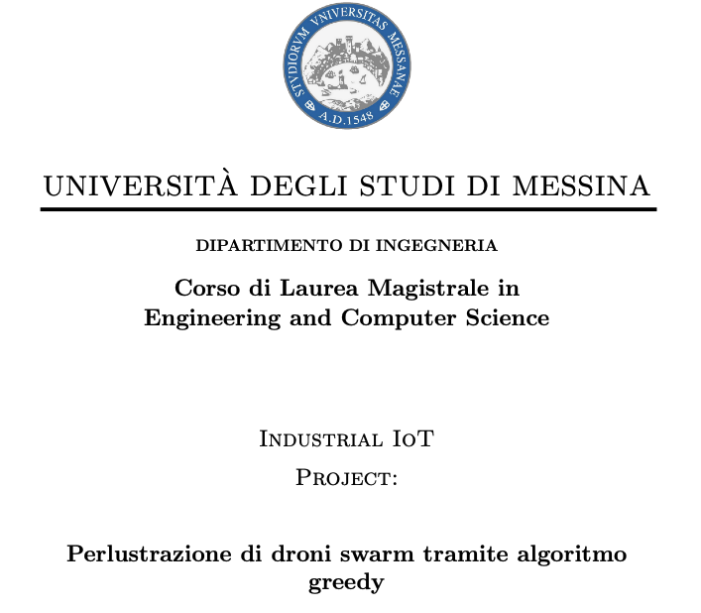
Miano Alberto

Slide 2
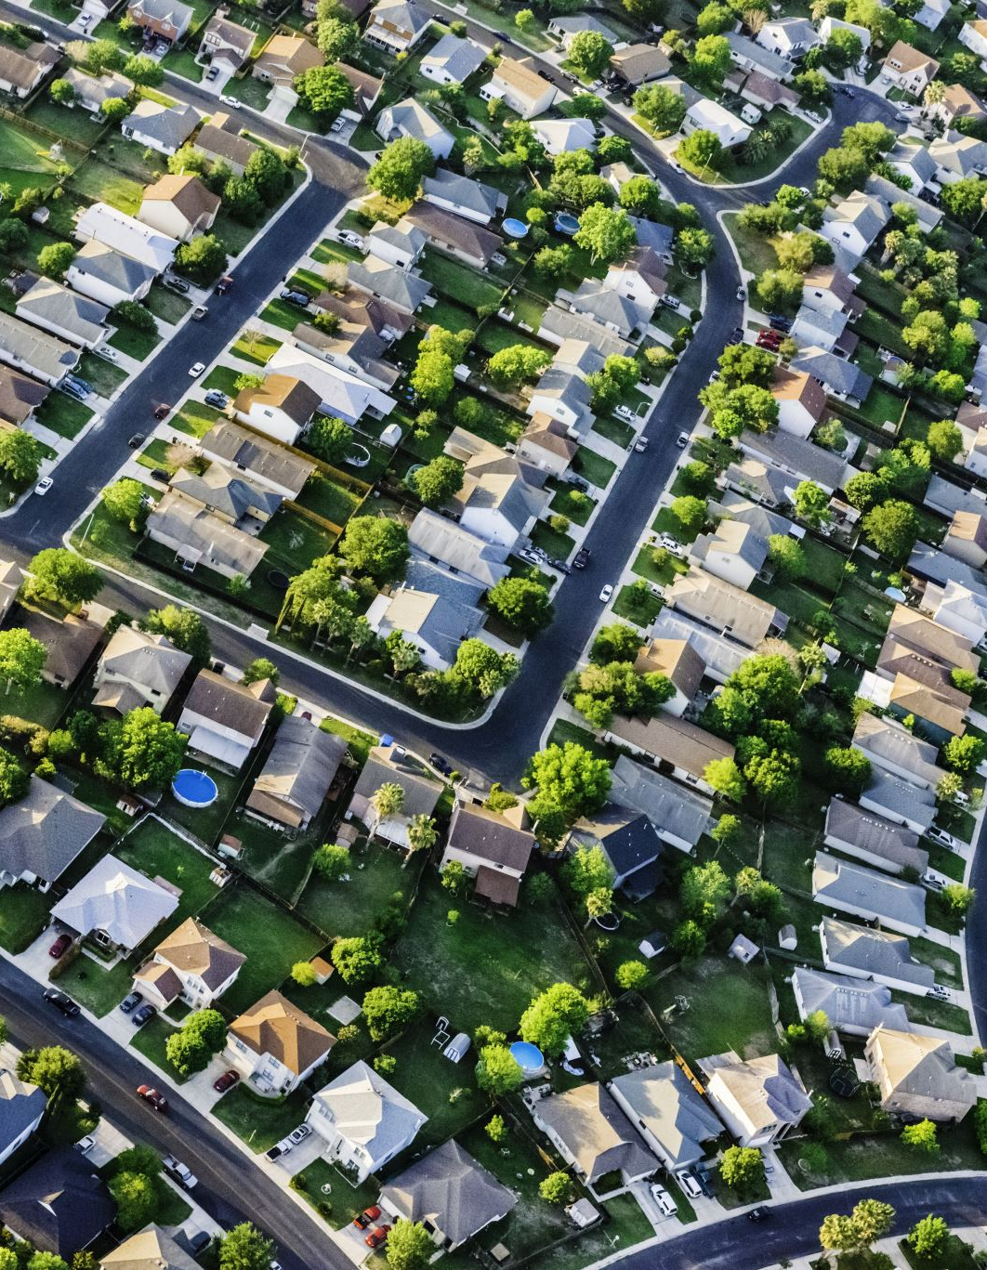
INTRODUZIONE
Questo progetto ha come obiettivo la gestione autonoma di uno o più droni all'interno di un ambiente simulato per effettuare la perlustrazione di una zona urbana (es. un quartiere). Lo scopo principale è quello di simulare missioni di sorveglianza e perlustrazione, distribuendo in modo intelligente i compiti tra i droni disponibili, tramite un algoritmo greedy.

Slide 3
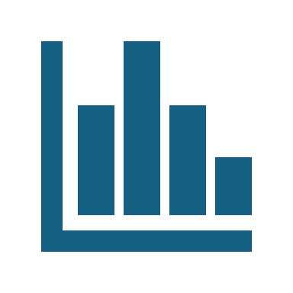
Architettura del sistema
Simulatore: PX4 + Gazebo Classic
Monitoraggio grafico: QGroundControl
Comunicazione: MAVLink + MAVROS
Interfaccia API: Server Flask
Coordinamento: ROS 2

Slide 4
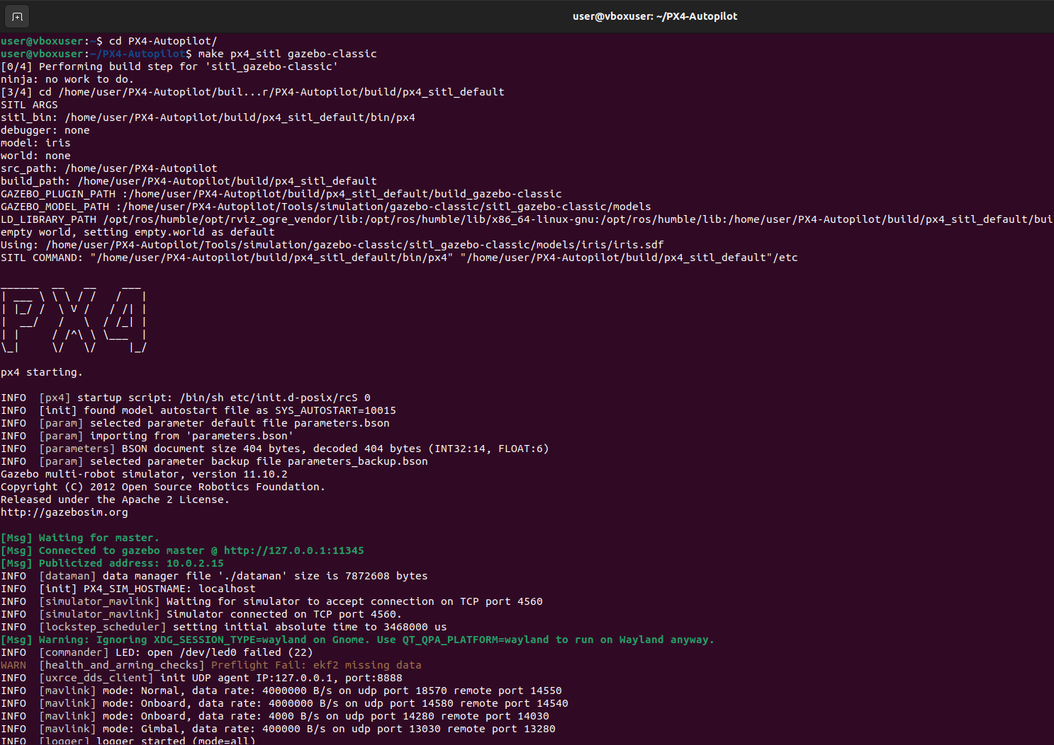
PX4 Autopilot
PX4 è un firmware open-source per il controllo del volo dei droni
Supporta sia droni reali che simulazioni(Gazebo)
Compatibile con protocolli MAVLink per interfacciamento esterno
Comunicazione diretta con QGroundControl e MAVROS
HEADLESS=1 make px4_sitl_default gazebo-classic_iris

Slide 5
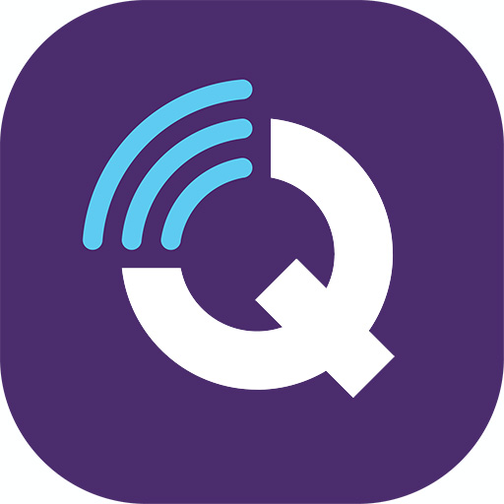
QGC
QGC rappresenta un’interfaccia grafica per il monitoraggio e controllo del drone
Compatibile con il protocollo MAVLink
Visualizza stato, posizione GPS, batterie, modalità di volo
Permette il caricamento di missioni in modo semplice
Utilizzata in fase di test e debug del comportamento del drone
./QGroundControl.AppImage

Slide 6
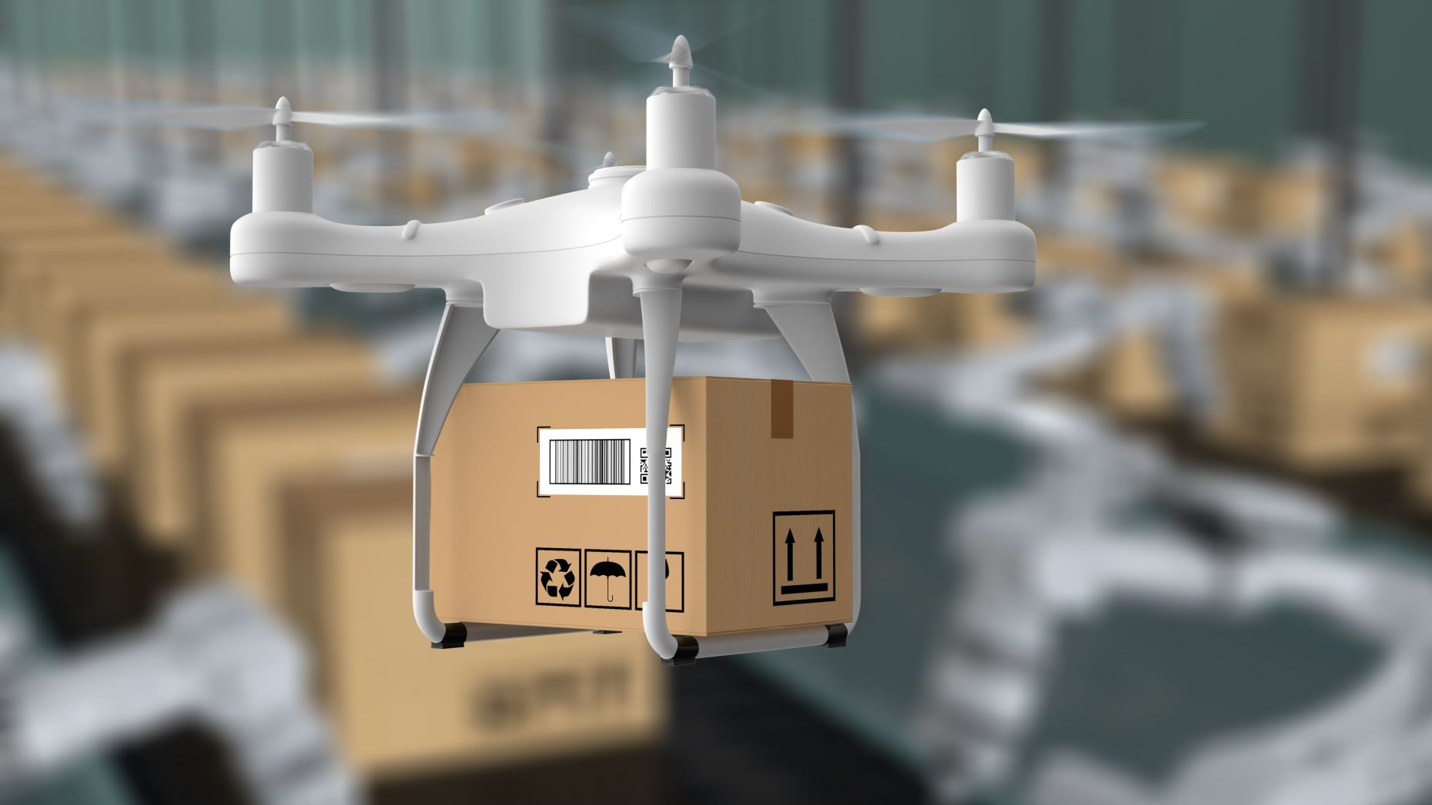
MAVLink & MAVROS
MAVLink: protocollo standard per comunicazione drone-autopilota
Usato per inviare comandi e ricevere dati da PX4
MAVROS: pacchetto ROS che traduce MAVLink in messaggi ROS
Permette di controllare il drone da nodi ROS 2
ros2 launch mavros px4.launch fcu_url:=\’udp://14540@127.0.0.1:14580\’

Slide 7

Server Flask
Server locale sviluppato con Flask
Espone un’API REST per l’assegnazione dei waypoint
Comunica tramite HTTP con formato JSON

Slide 8
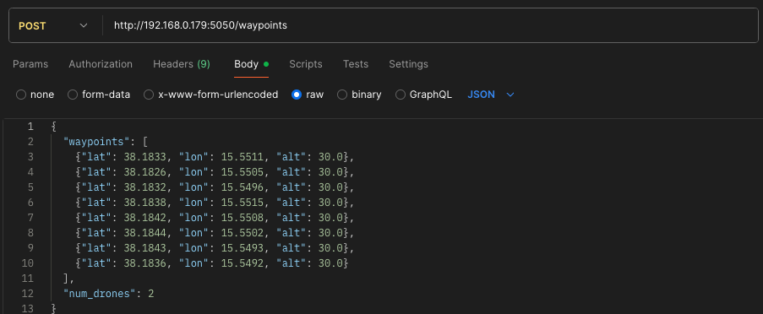
API: struttura della richiesta

Slide 9
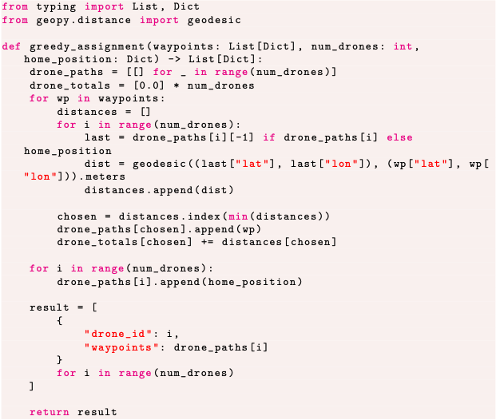
Algoritmo Greedy
Strategia semplice ed efficiente per dividere i punti tra i droni
Ogni drone riceve il waypoint più vicino non ancora assegnato
La procedura si ripete finché tutti i punti sono distribuiti
Minimizza la distanza percorsa da ogni drone
Veloce anche con un numero elevato di waypoint

Slide 10
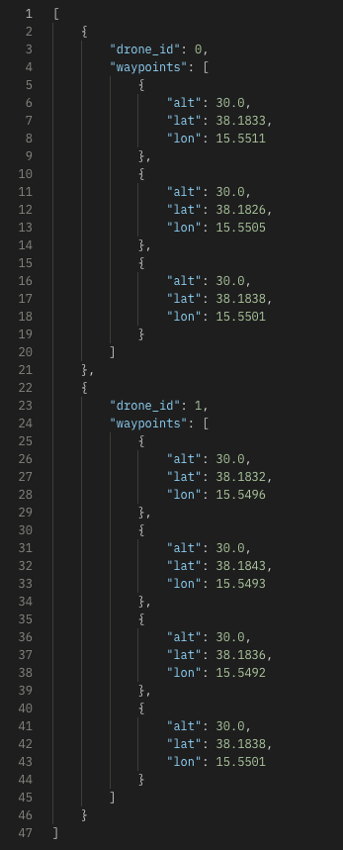
API: output

Slide 11

ROS 2 (ROBOT OPERATING SYSTEM)
ROS 2 è un framework per robotica distribuita
Utilizza un’architettura a nodi con comunicazione tramite topic, service e action
I nodi pubblicano e sottoscrivono messaggi in modo asincrono
Usato per creare il nodo che riceve la missione e comanda il drone
ros2 run project_pkg swarm –ros-args –p drone_id:=0 –p …

Slide 12
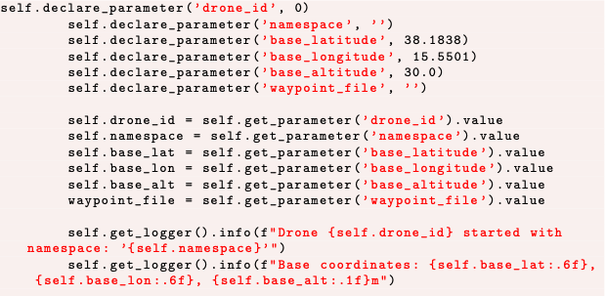
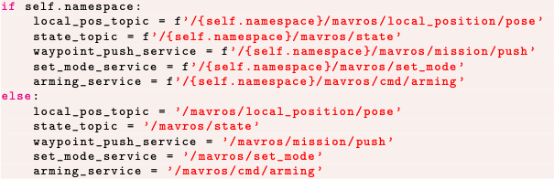
Parametri e configurazione iniziale
Lettura parametri fondamentali
ID, latitudine, longitudine, altitudine, namespace, file waypoint
Configurazione dinamica dei topic e servizi(state, mission/push, arming, set_mode)

Slide 13
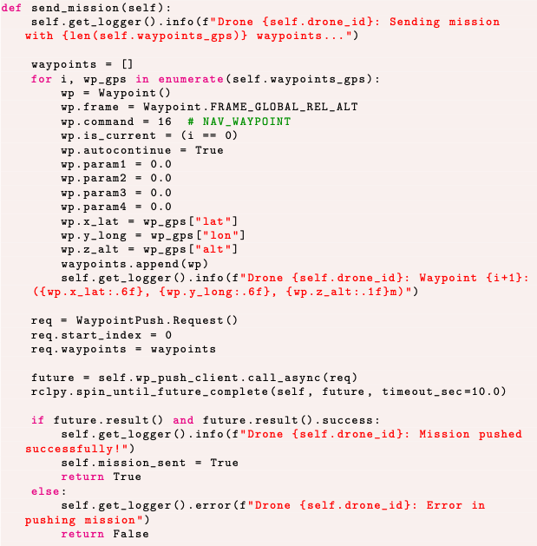
SEND_MISSION()
Prepara i waypoint a partire dalle coordinate GPS ricevute
Imposta il frame di riferimento e i parametri MAVLink per ogni waypoint
Utilizza il servizio MAVROS WaypointPush per caricare la missione
Il primo waypoint viene marcato come punto iniziale (is_current)
Verifica il risultato dell’operazione e stampa un log di conferma

Slide 14
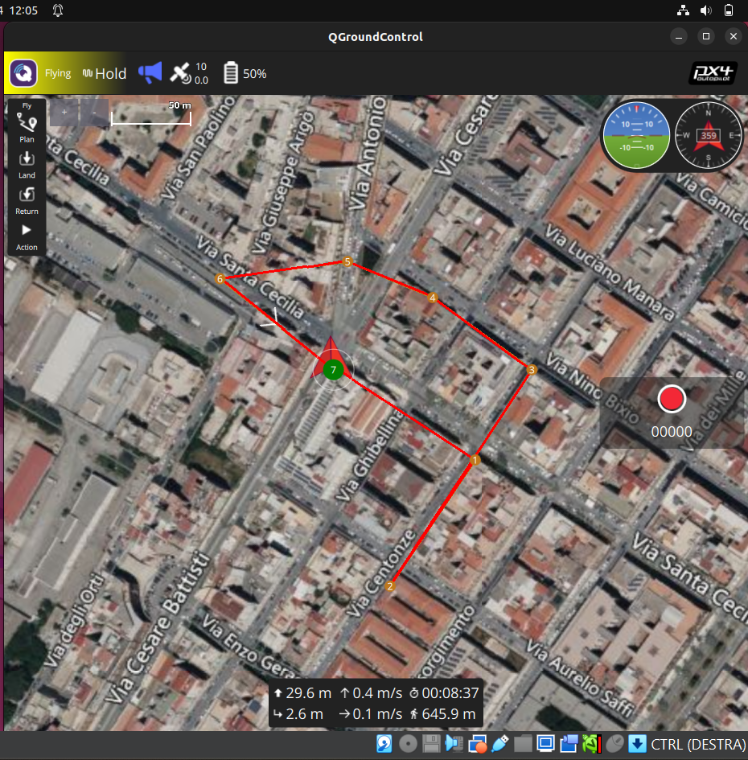
Arming e attivazione missione
arm_drone()
Richiede l’armamento del drone tramite il servizio CommandBool.
Attende conferma dell’avvenuto armamento (success = True).
set_auto_mission_mode()
Imposta la modalità di volo AUTO.MISSION usando il servizio SetMode.
Questa modalità consente al drone di eseguire autonomamente i waypoint caricati.
Dopo la chiamata, il drone inizia la missione predefinita

Slide 15
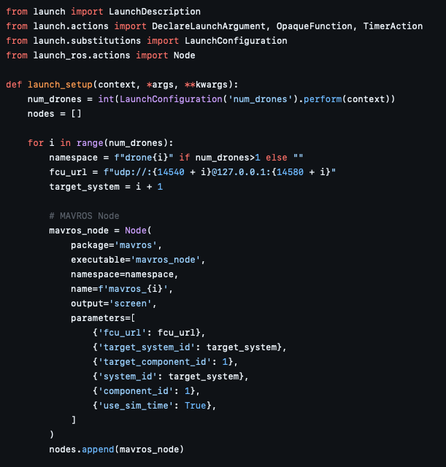
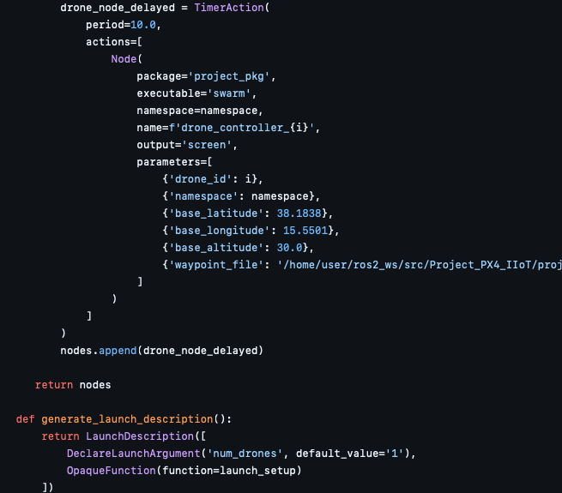
Configurazione multi-drone
Creazione launch.py
Gestione namespace tra mavros e nodo ros2
ros2 launch project_pkg drone_launch.py num_drones:=2

Slide 16
CONCLUSIONI
Questo progetto ha mostrato come sia possibile gestire e coordinare in autonomia un drone simulato utilizzando un’infrastruttura distribuita basata su API, algoritmi di calcolo dei percorsi e l’integrazione con ROS 2 e MAVROS. L’utilizzo di PX4 come firmware e QGroundControl come interfaccia di monitoraggio ha permesso un controllo completo del volo, dalla pianificazione della missione all’esecuzione.

